Slide 1
Obrada podataka – matematičke formule i funkcije

Slide 2
Formule
upotrebljavaju se za zbrajanje, oduzimanje, množenje, dijeljenje ili uspoređivanje podataka u ćelijama radnog lista
počinje znakom jednakosti (=)
elementi formule: brojevne vrijednosti, adrese ćelija, operatori, funkcije i tekst

Slide 3
Podatke kojima se koristimo u Excelovim formulama povezujemo operatorima.
VRSTE OPERATORA | OPERATOR | ZNAČENJE
Aritmetički operatori | + | zbrajanje
 | - | oduzimanje
 | * | množenje
 | / | dijeljenje
 | % | postotak
 | ^ | potencija
 | = | jednakost
VRSTE OPERATORA | OPERATOR | ZNAČENJE
Operatori usporedbe vrijednosti u ćelijama (istina ili laži) | > | veće od
 | < | manje od
 | >= | veće ili jednako od
 | <= | manje ili jednako od
 | <> | različito
Tekstualni operator | & | spaja tekst iz dviju ili više ćelija u jednu cjelinu

Slide 4
Funkcije
unaprijed definirane formule koje izvode izračune s pomoću određenih vrijednosti točno zadanim redoslijedom
naziv funkcije – naznačuje što funkcija treba izračunati
argument funkcije
- podatci koji se koriste u izračunima
- brojevi, tekst, adrese ćelija, konstante, formule ili druge funkcije

Slide 5
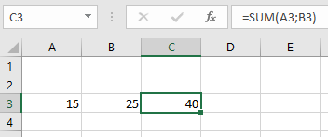
Sintaksa funkcije
znak jednakosti (=)
naziv funkcije
otvorena obla zagrada
argumenti funkcije odvojeni točkama sa zarezima ili dvotočkom
zatvorena obla zagrada

Slide 6
FUNKCIJA | ULOGA | PRIMJER
SUM | zbraja sve brojeve u označenom rasponu | =SUM(A1:D4)
AVERAGE | izračunava i ispisuje prosječnu vrijednost u označenome rasponu ćelija | =AVERAGE(A1:D4)
MAX | izdvaja najveći podatak u označenome rasponu ćelija | =MAX(A1:D4)
MIN | izdvaja najmanji podatak u označenome rasponu ćelija | =MIN(A1:D4)
COUNT | prikazuje broj ćelija koje sadržavaju brojeve i brojčane vrijednosti | =COUNT(A1:D4)
ROUND | zaokružuje decimalni broj na cijeli broj | =ROUND(A1;0)
 | zaokružuje decimalni broj na određeni broj znamenki | =ROUND(A1;2)
IF | provjerava je li uvjet ispunjen i vraća prvu vrijednost ako je uvjet ispunjen ili drugu ako uvjet ispunjen | =IF(A1>D4;”A1 je veće od D4”;”A1 je manje od D4”)
TODAY | vraća trenutačni datum oblikovan kao datum (nema argumenta) | =TODAY()

Slide 7
Istražite…
SUMIF
COUNTIF
ROUNDIF
MOD
PRODUCT
MID
COUNTIFS
INT
NOW
COUNTA

Slide 8
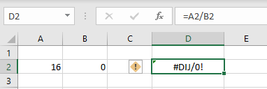
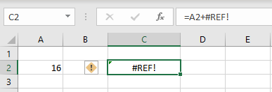
Popis grešaka i primjeri
#VRIJ! (#VRIJEDNOST!)
#DIJ/0!
#NAZIV?
#REF

Slide 9
Adrese ćelija
RELATIVNA ADRESA
=B2
APSOLUTNA ADRESA
=$B$2
MJEŠOVITE ADRESE
=$B2 | =B$2
apsolutna adresa stupca B i relativna adresa retka 2 | relativna adresa stupca B i apsolutna adresa retka 2

